Slide 1
数 学 分 析（3）
深圳大学-数学与统计学院
授课教师：刘强

Slide 2
第16章 多元函数的极限与连续
§1 平面点集与多元函数
§2 二元函数的极限
§3 二元函数的连续性

Slide 3
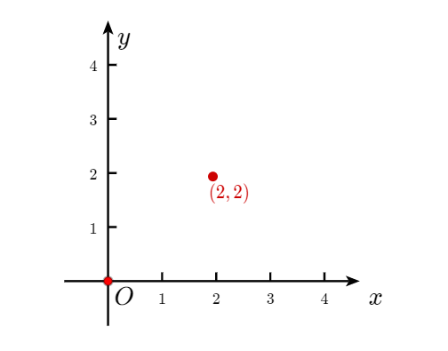
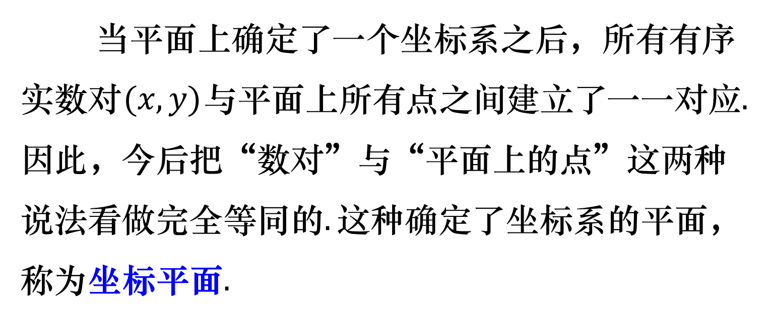
§1 平面点集与多元函数
当平面上确定了一个坐标系之后，所有有序实数对$(x,y)$与平面上所有点之间建立了一一对应.因此，今后把“数对”与“平面上的点”这两种说法看做完全等同的. 这种确定了坐标系的平面，称为坐标平面.

Slide 4
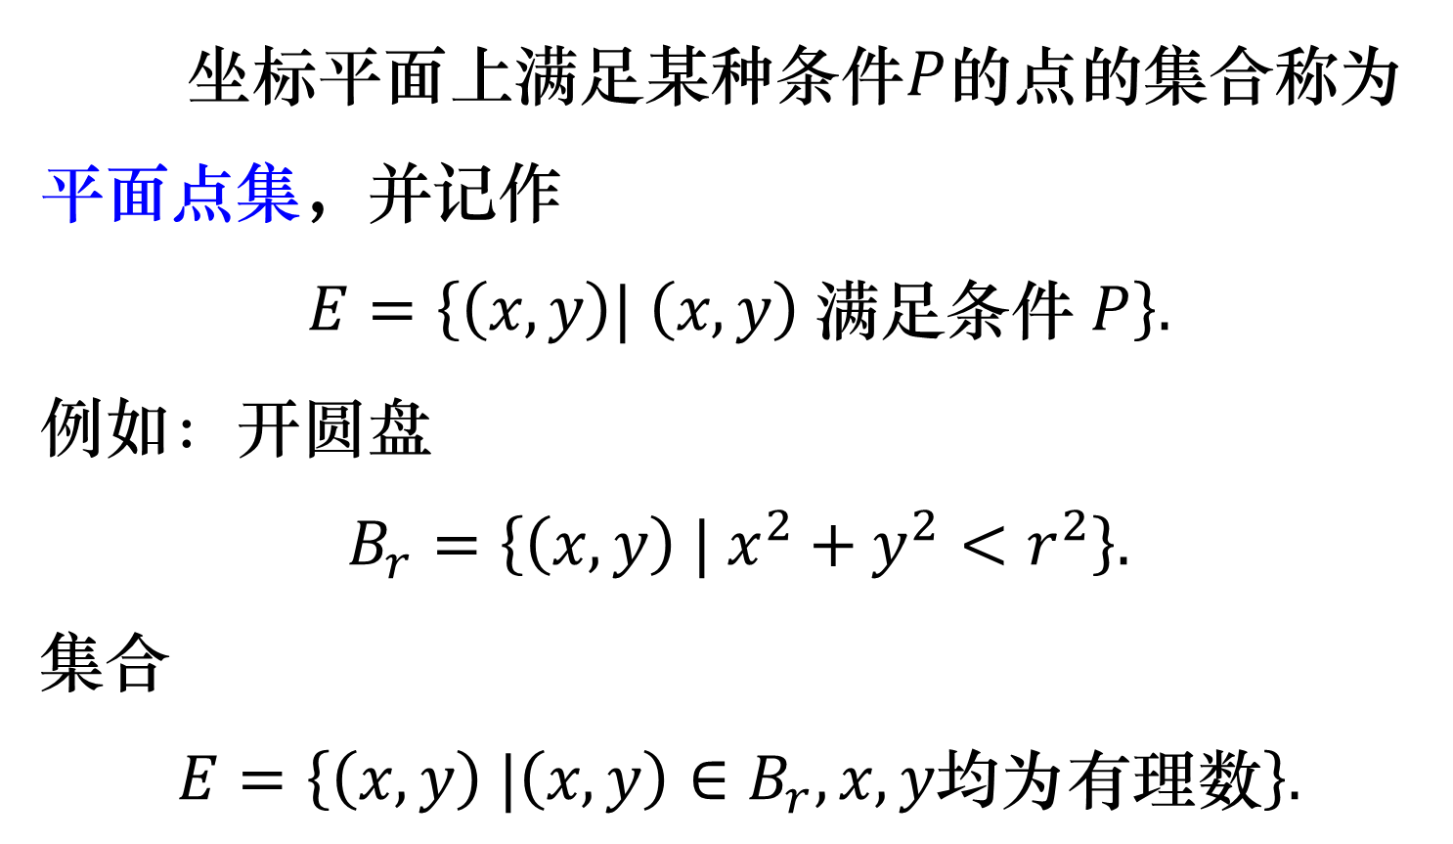
§1 平面点集与多元函数
坐标平面上满足某种条件$P$的点的集合称为平面点集，并记作
$$E=\left\{\left(x,y\right)| \left(x,y\right) 满足条件 P\right\}.$$
例如：开圆盘
$$B_{r}=\left\{\left(x,y\right) | x^{2}+y^{2}<r^{2}\right\}.$$
集合
$$E=\left\{\left(x,y\right) |\left(x,y\right)∈B_{r}, x,y均为有理数\right\}.$$

Slide 5
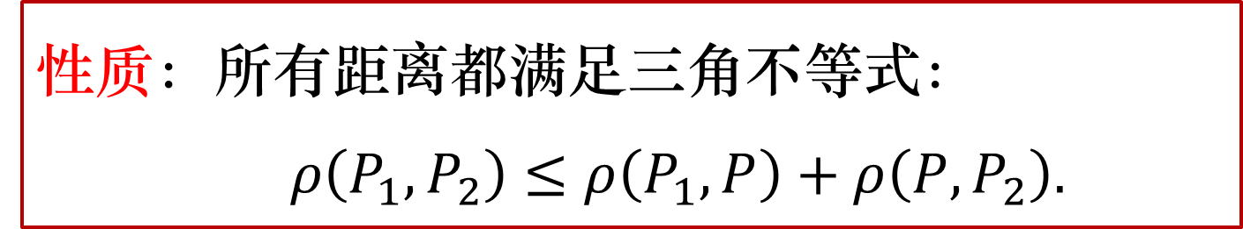
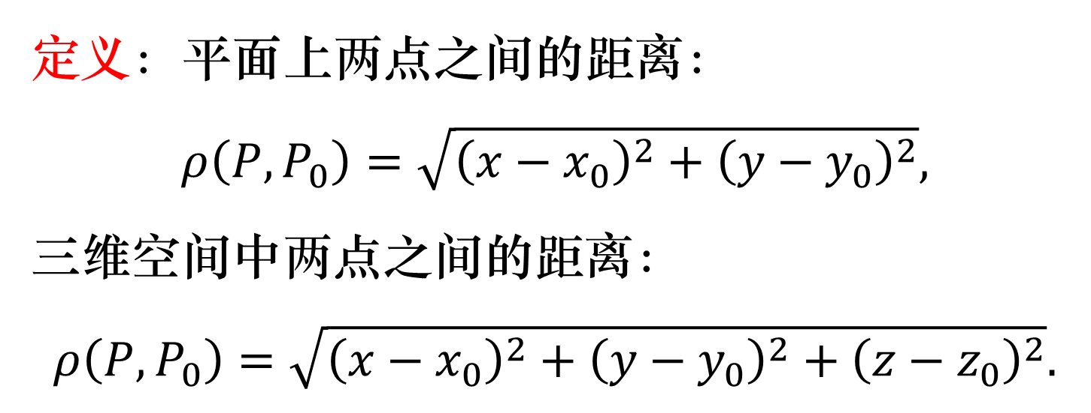
§1 平面点集与多元函数
定义$：$平面上两点之间的距离：
$$ρ\left(P,P_{0}\right)=\sqrt{{\left(x−x_{0}\right)}^{2}+{\left(y−y_{0}\right)}^{2}},$$
三维空间中两点之间的距离：
$$ρ\left(P,P_{0}\right)=\sqrt{{\left(x−x_{0}\right)}^{2}+{\left(y−y_{0}\right)}^{2}+{\left(z−z_{0}\right)}^{2}}.$$
性质$：$所有距离都满足三角不等式：
$$ρ\left(P_{1},P_{2}\right)≤ρ\left(P_{1},P\right)+ρ\left(P,P_{2}\right).$$

Slide 6
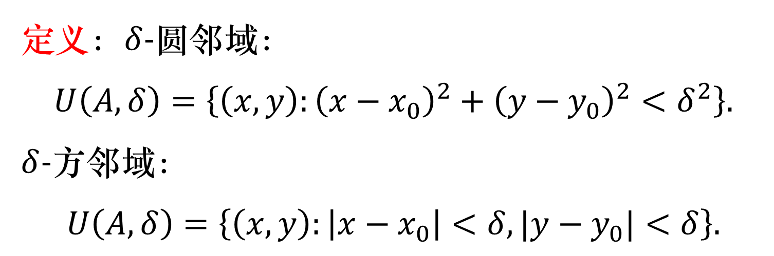
§1 平面点集与多元函数
定义$：δ$-圆邻域：
$$U\left(A,δ\right)=\left\{\left(x,y\right):{\left(x−x_{0}\right)}^{2}+{\left(y−y_{0}\right)}^{2}<δ^{2}\right\}.$$
$δ$-方邻域：
$$U\left(A,δ\right)=\left\{\left(x,y\right):\left|x−x_{0}\right|<δ, |y−y_{0}|<δ\right\}.$$
A.
A.
A.

Slide 7
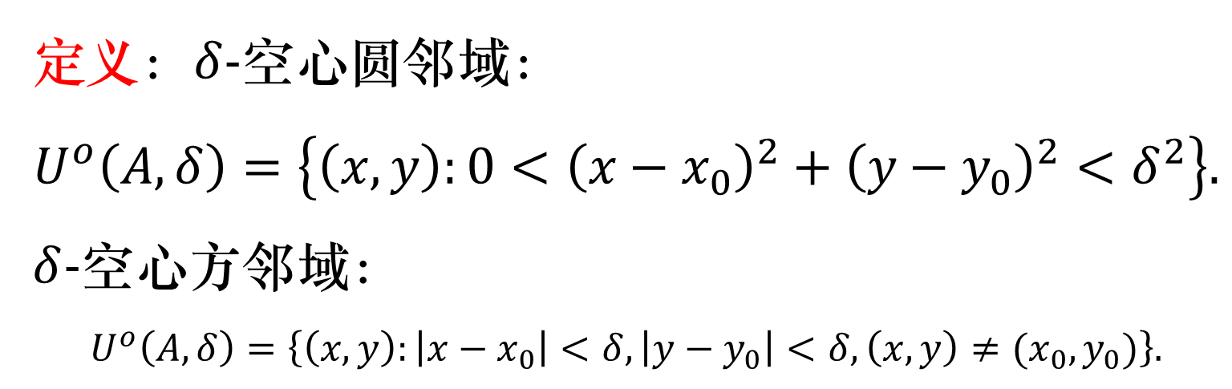
§1 平面点集与多元函数
定义$：δ$-空心圆邻域：
$$U^{o}\left(A,δ\right)=\left\{\left(x,y\right):0<{\left(x−x_{0}\right)}^{2}+{\left(y−y_{0}\right)}^{2}<δ^{2}\right\}.$$
$δ$-空心方邻域：
$$U^{o}\left(A,δ\right)=\left\{\left(x,y\right):\left|x−x_{0}\right|<δ, \left|y−y_{0}\right|<δ, \left(x,y\right)≠(x_{0},y_{0})\right\}.$$
A.
A.

Slide 8
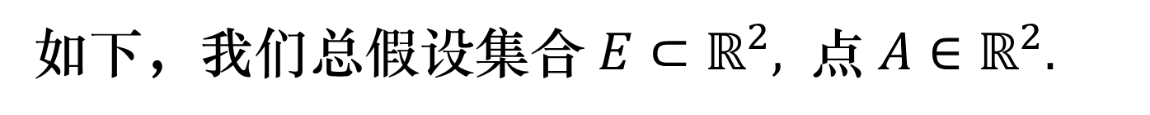
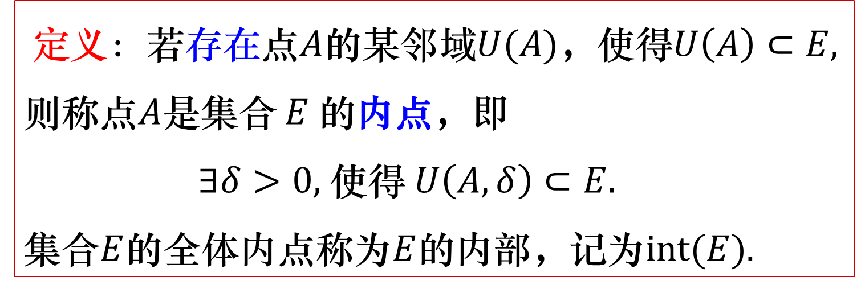
§1 平面点集与多元函数
如下，我们总假设$集合 E⊂ℝ^{2}, 点 A∈ℝ^{2}.$
定义$：$若存在点$A$的某邻域$U(A)$，使得$U\left(A\right)⊂E$,则称点$A$是集合 $E$ 的内点，即
$∃δ>0$, 使得 $U\left(A,δ\right)⊂E.$
集合$E$的全体内点称为$E$的内部，记为int$(E)$.

Slide 9
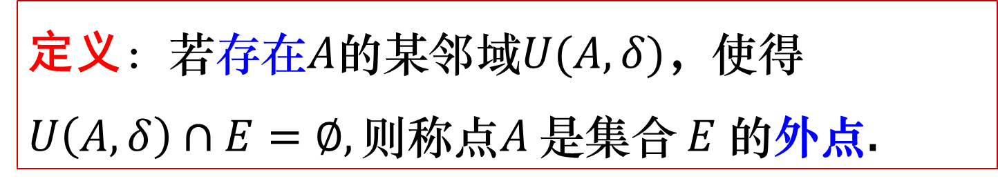
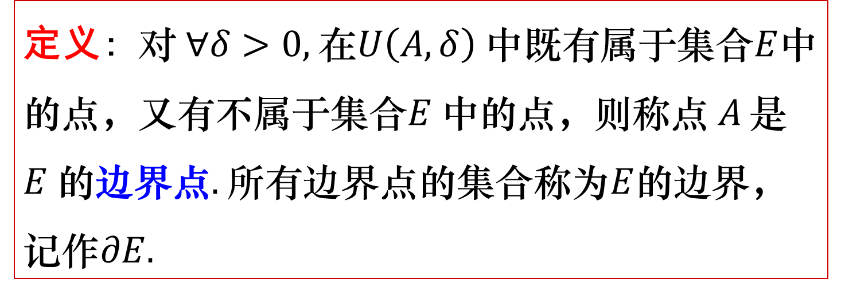
§1 平面点集与多元函数
定义$：$若存在$A$的某邻域$U(A,δ)$，使得 $U\left(A,δ\right)∩E=∅, 则称点A$ 是集合 $E$ 的外点.
定义: 对$∀δ>0$, 在$U\left(A,δ\right)$ 中既有属于集合$E$中的点，又有不属于集合$E$中的点，则$称点 A$ 是 $E$ 的边界点. 所有边界点的集合称为$E$的边界，记作$∂E$.

Slide 10




§1平面点集与多元函数
内 点
$$∃U\left(P_{1},δ\right)⊂E$$
外 点
$$∃U\left(P_{2},δ\right)⊂E^{c}$$
$$∀U\left(P,δ\right)∩E≠∅$$
边界点
$$∀U\left(P,δ\right)∩E^{c}≠∅$$
其中 $E^{C}=ℝ^{2}\backslash E$ 表示$E$关于平面的余集，$x∈E^{C}$则$x∉E$.

Slide 11
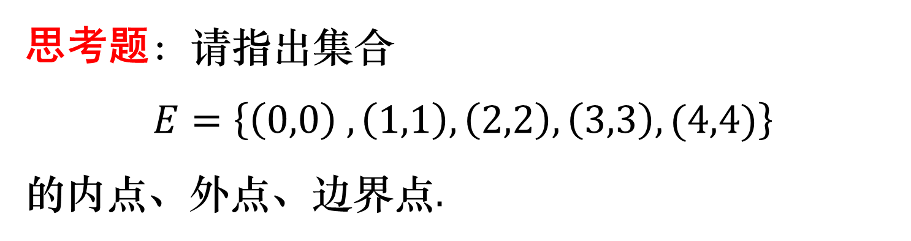
§1 平面点集与多元函数
思考题：请指出集合
$$E=\left\{\left(0,0\right) , \left(1,1\right),\left(2,2\right),\left(3,3\right), (4,4)\right\}$$
的内点、外点、边界点.

Slide 12
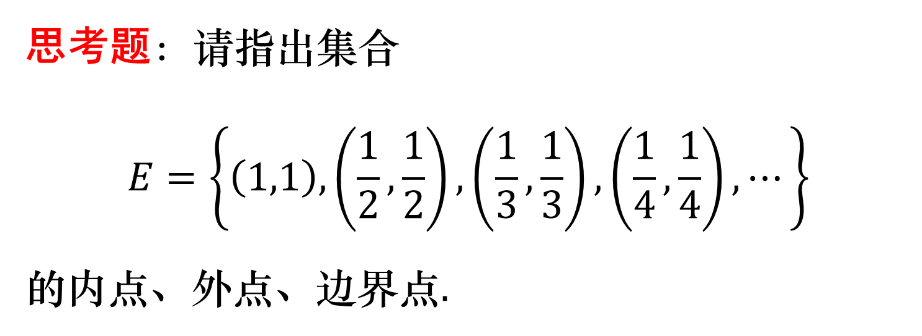
§1 平面点集与多元函数
思考题：请指出集合
$$E=\left\{\left(1,1\right),\left(\frac{1}{2},\frac{1}{2}\right),\left(\frac{1}{3},\frac{1}{3}\right), \left(\frac{1}{4},\frac{1}{4}\right), ⋯\right\}$$
的内点、外点、边界点.

Slide 13
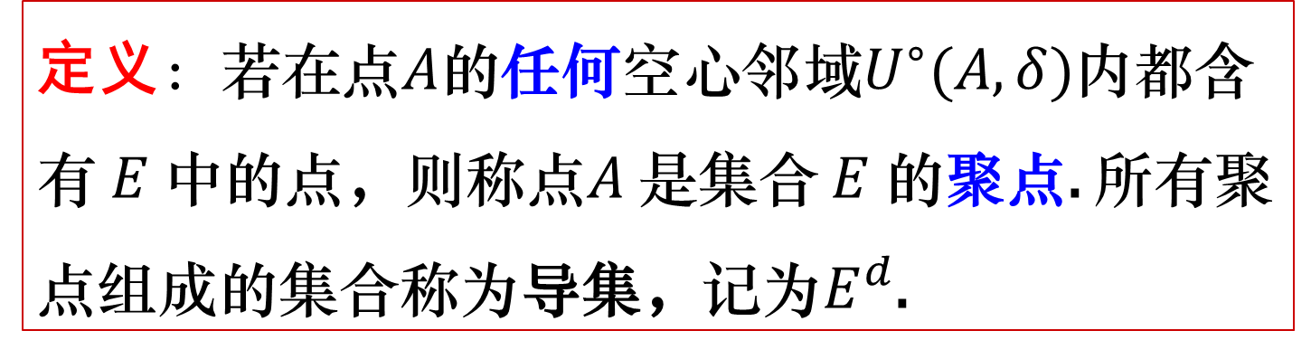
§1平面点集与多元函数
定义$：$若在点$A$的任何空心邻域$U^{∘}(A,δ)$内都含有$E 中$的点，则称$点A$ 是集合 $E$ 的聚点. 所有聚点组成的集合称为导集，记为$E^{d}$.
δ
A

Slide 14
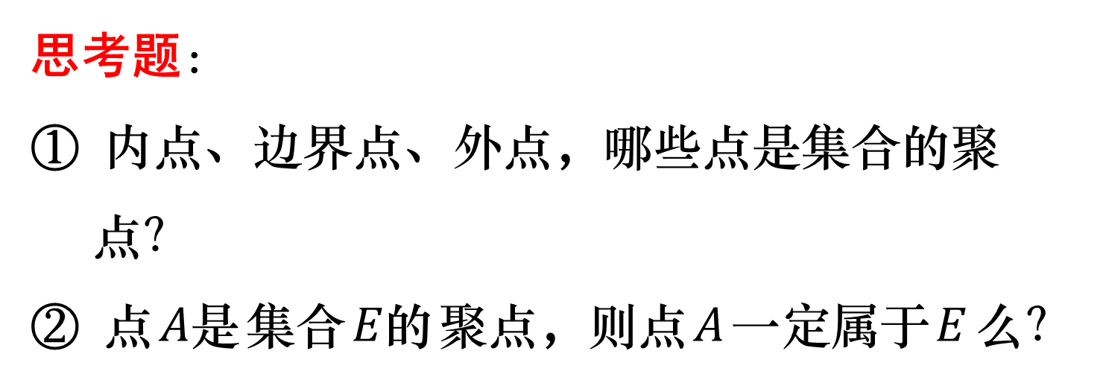
§1 平面点集与多元函数
思考题：
内点、边界点、外点，哪些点是集合的聚点？
点$A是$集合$E的$聚点，则点$A$一定属于$E$么？
Notes:
1. 内点是聚点、边界点不一定是聚点、外点一定不是聚点 2. 不一定

Slide 15
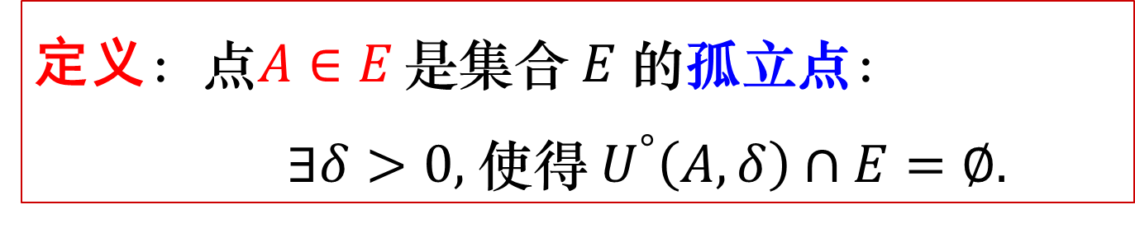
§1平面点集与多元函数
定义$：点A∈E$ 是集合 $E$ 的孤立点：
$∃δ>0$, 使得 $U^{°}\left(A,δ\right)∩E=∅.$

Slide 16
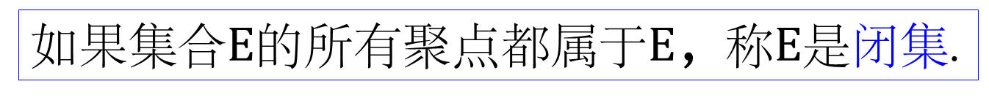
§1平面点集与多元函数
如果集合$E$的所有聚点都属于$E，$称$E$是闭集.

Slide 17
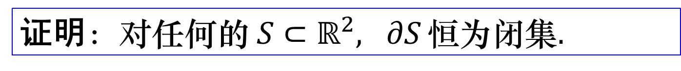
§1 平面点集与多元函数
证明$：对任何的 S⊂ℝ^{2}, ∂S$ 恒为闭集.
x

Slide 18
§1平面点集与多元函数

Slide 19
§1平面点集与多元函数
思考题：闭域一定是闭集？

Slide 20
§1 平面点集与多元函数
纲要
连通性
内 点
开 集
开域
外 点
边界点
互
补
关
系
距
离
邻域
区域
聚 点
闭 集
孤立点

Slide 21
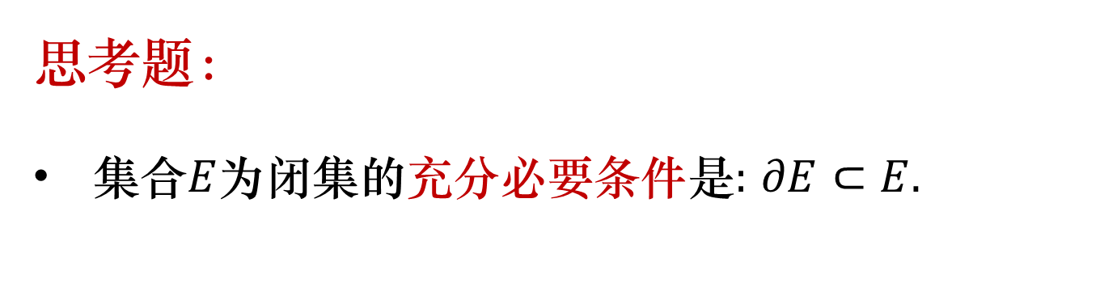
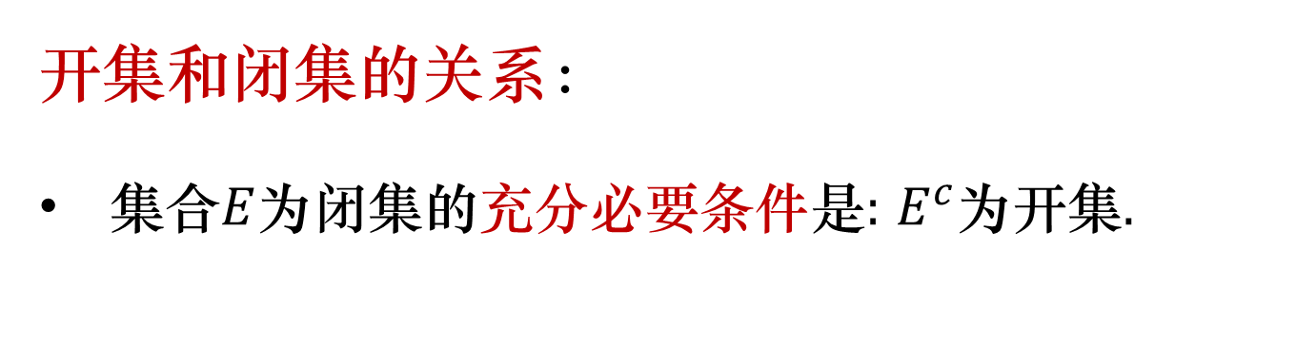
§1平面点集与多元函数
开集和闭集的关系：
集合$E$为闭集的充分必要条件是: $E^{c}$为开集.
思考题：
集合$E$为闭集的充分必要条件是: $∂E⊂E$.

Slide 22
§1 平面点集与多元函数

Slide 23
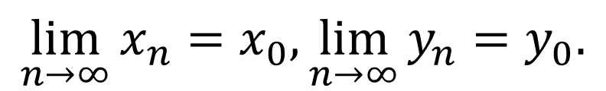
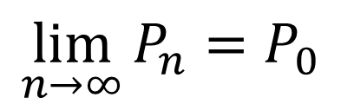
§1 平面点集与多元函数
$$\lim_{n→∞}{P_{n}}=P_{0}$$
等价性： 等价于
$$\lim_{n→∞}{x_{n}}=x_{0},\lim_{n→∞}{y_{n}}=y_{0}.$$

Slide 24
§1 平面点集与多元函数

Slide 25
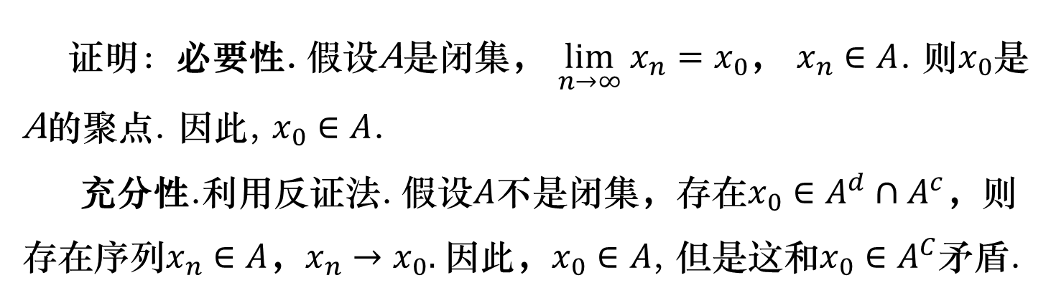
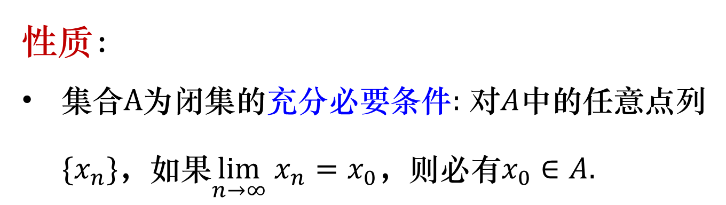
§1平面点集与多元函数
性质：
集合$A$为闭集的充分必要条件: 对$A$中的任意点列 $\{x_{n}\}，$如果$\lim_{n→∞} x_{n}=x_{0}，$则必有$x_{0}∈A$.
证明：必要性. 假设A是闭集， $\lim_{n→∞} x_{n}=x_{0}$， $x_{n}∈A$. 则$x_{0}$是A的聚点. 因此, $x_{0}∈A$.
充分性.利用反证法. 假设$A$不是闭集，存在$x_{0}∈A^{d}∩A^{c}$，则存在序列$x_{n}∈A$，$x_{n}→x_{0}.$因此，$x_{0}∈A$, 但是这和$x_{0}∈A^{C}$矛盾.

Slide 26
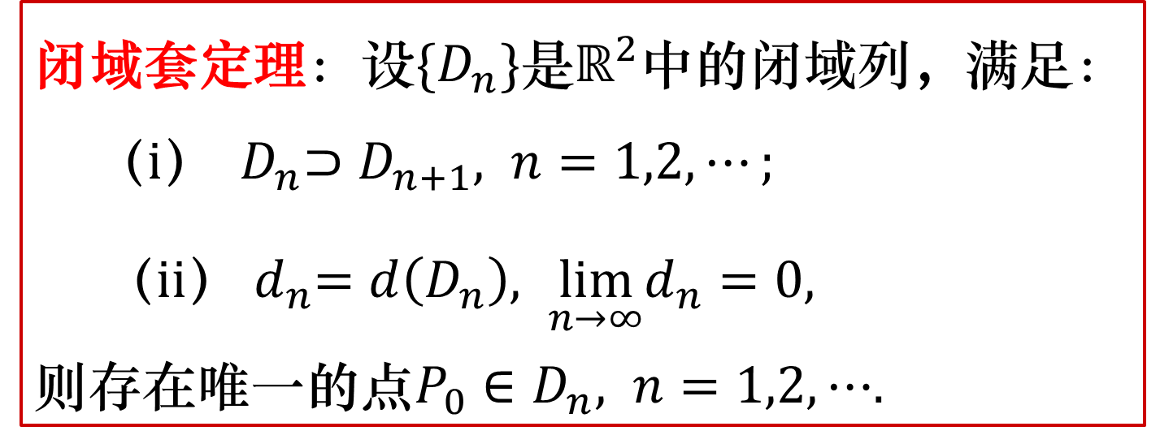
§1 平面点集与多元函数
闭域套定理：设$\{D_{n}\}$是$ℝ^{2}$中的闭域列，满足：
（i） ${ D}_{n}⊃D_{n+1}, n=1,2,⋯;$
（ii）${ d}_{n}=d\left(D_{n}\right), \lim_{n→∞}d_{n}=0,$
则存在唯一的点$P_{0}∈D_{n}, n=1,2,⋯$.

Slide 27
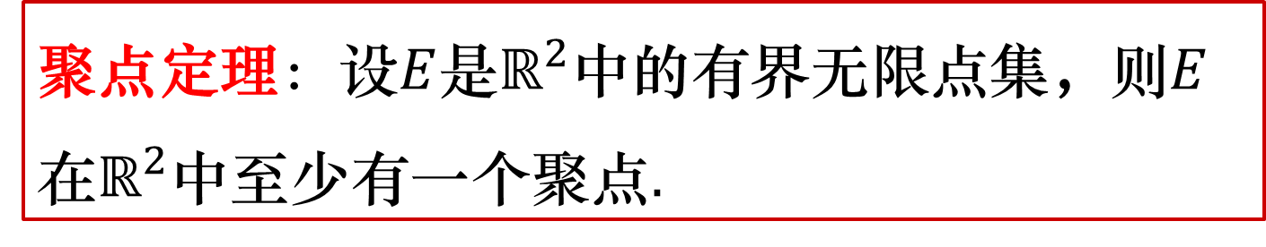
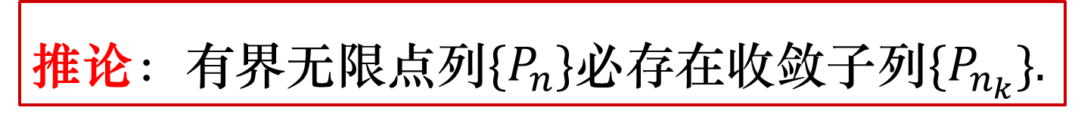
§1 平面点集与多元函数
聚点定理：设$E$是$ℝ^{2}$中的有界无限点集，则$E$在$ℝ^{2}$中至少有一个聚点.
推论：有界无限点列$\{P_{n}\}$必存在收敛子列$\{P_{n_{k}}\}$.

Slide 28
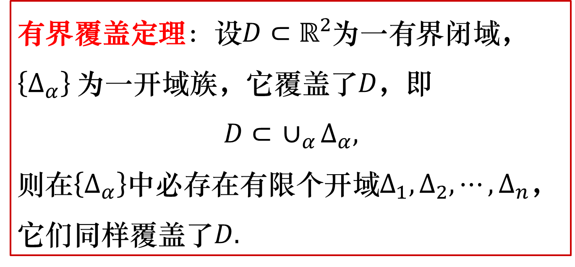
§1 平面点集与多元函数
有界覆盖定理：设$D⊂ℝ^{2}$为一有界闭域，$\left\{Δ_{α}\right\}$ 为一开域族，它覆盖了$D，$即
$$D⊂{ ∪}_{α}Δ_{α},$$
则在$\left\{Δ_{α}\right\}$中必存在有限个开域$Δ_{1},Δ_{2},⋯,Δ_{n}$，它们同样覆盖了$D$.

Slide 29
§1 平面点集与多元函数
纲要
连通性
内 点
开 集
开域
外 点
边界点
互
补
关
系
距
离
邻域
区域
聚 点
闭 集
孤立点

Slide 30
§1 平面点集与多元函数
重要定理：
闭域套定理
聚点定理
有界覆盖定理

Slide 31
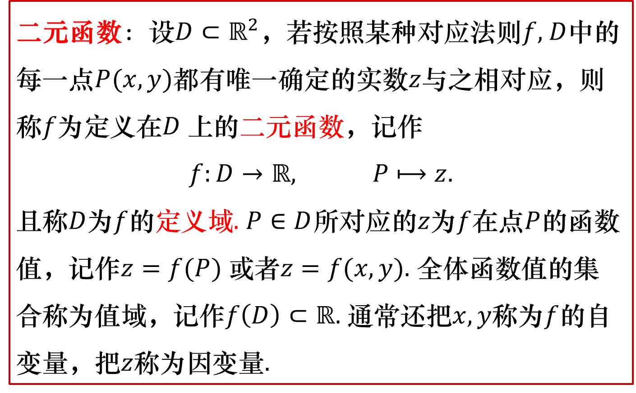
§1 平面点集与多元函数
二元函数：设$D⊂ℝ^{2}$，若按照$某种$对应法则$f$, $D$中的每一点$P(x,y)$都有唯一确定的实数$z$与之相对应，则称$f$为定义在$D 上的二元函数，$记作
$$f:D→ℝ, P⟼z.$$
且称$D$为$f$的定义域. $P∈D$所对应的$z$为$f$在点$P$的函数值，记作$z=f(P)$或者$z=f(x,y)$. 全体函数值的集合称为值域，记作$f\left(D\right)⊂ℝ$. 通常还把$x,y$称为$f$的自变量，把$z$称为因变量.
Notes:
推广到n元函数

Slide 32
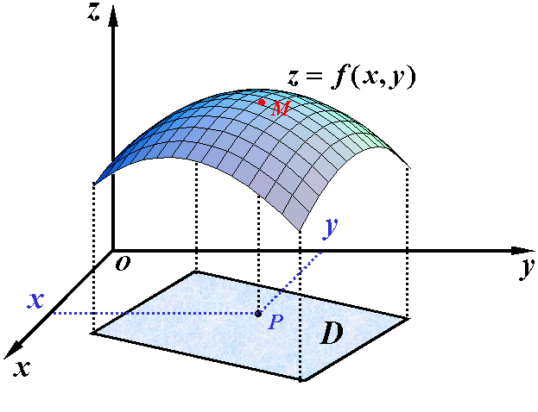
§1 平面点集与多元函数
二元函数的图像是三维空间中的曲面

Slide 33
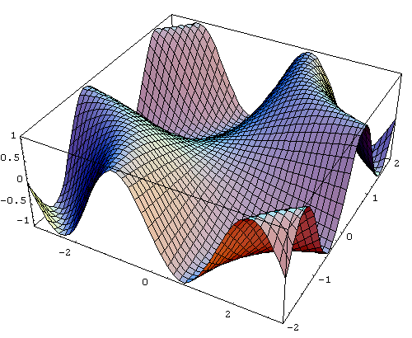
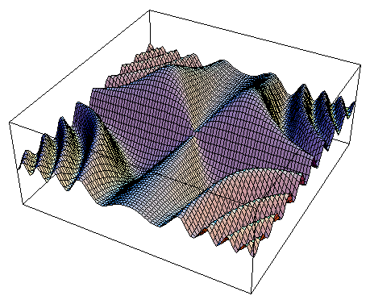

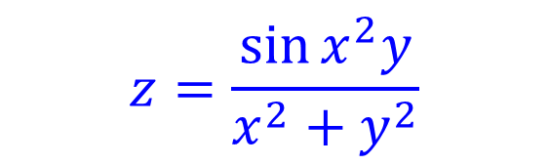
§1 平面点集与多元函数
$$z=\frac{\sin{x^{2}y}}{x^{2}+y^{2}}$$
$$z=sin⁡(xy)$$

Slide 34
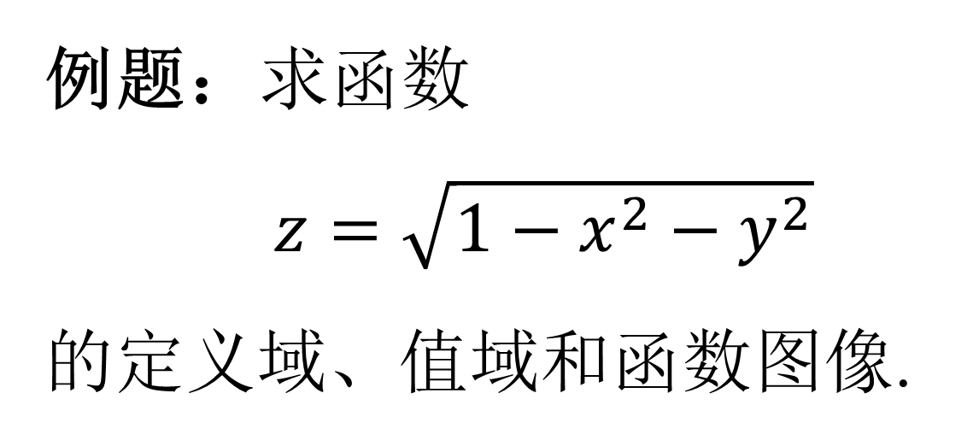
§1 平面点集与多元函数
例题：求函数
$$z=\sqrt{1−x^{2}−y^{2}}$$
的定义域、值域和函数图像.

Slide 35
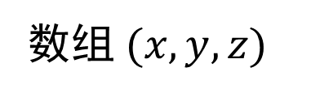

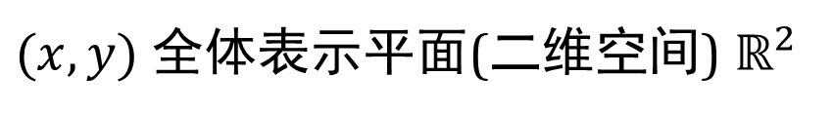
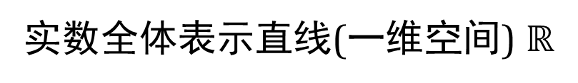
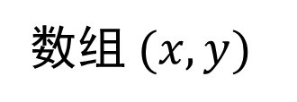
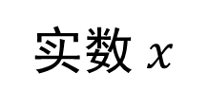
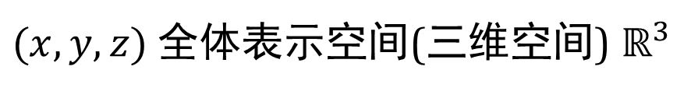
§1 平面点集与多元函数
$n$元函数：
实数 $x$
一一对应
数轴点.
实数全体表示直线(一维空间) $ℝ$
数组 $(x, y)$
一一对应
平面点
$(x, y)$全体表示平面(二维空间) $ℝ^{2}$
数组 $(x, y, z)$
一一对应
空间点
$(x, y, z)$全体表示空间(三维空间) $ℝ^{3}$
$n维$数组$(x_{1},x_{2},⋯,x_{n})$ 的全体称为$n$维空间，记为$ℝ^{n}$.
Notes:
推广到n元函数

Slide 36
§1 平面点集与多元函数
n 维空间中两点间距离公式
设两点为:
则两点间的距离为：

Slide 37
§1 平面点集与多元函数
n元函数的概念

Slide 38
§1 平面点集与多元函数
作业：
1. 第88页，第1题(1),(2),(8),(9).
2. 第88页，第2, 5题.
3. 第89页，第9题(2)(5).

Slide 39

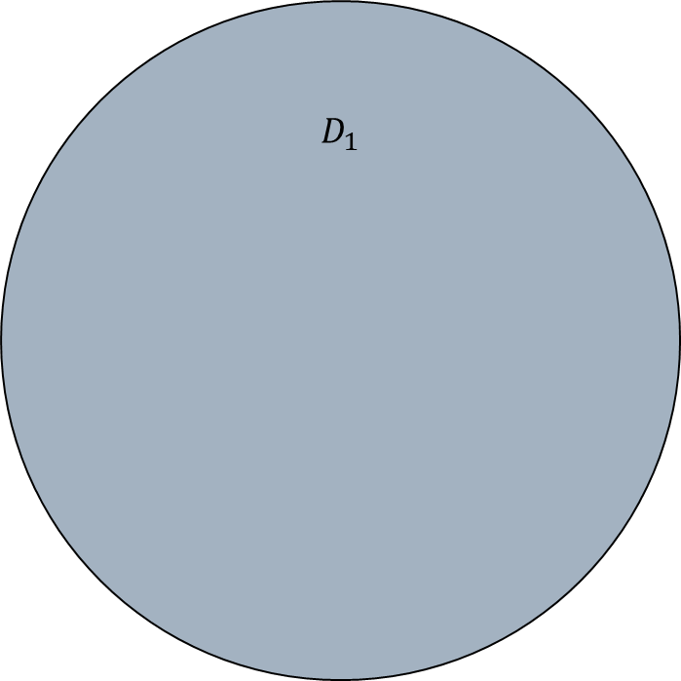

§1 平面点集与多元函数
$$D_{1}$$
$$D_{2}$$
$$D_{3}$$

Slide 40




§1 平面点集与多元函数
$D_{1}$
$$M_{0}$$
$D_{2}$
$$M_{0}$$

Slide 41
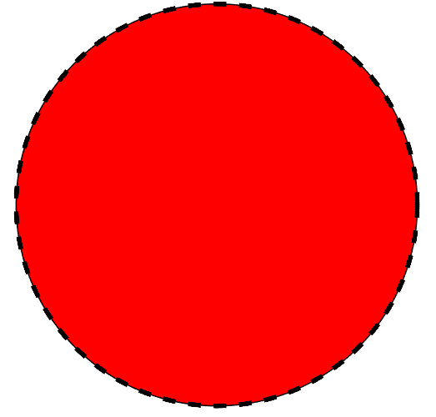
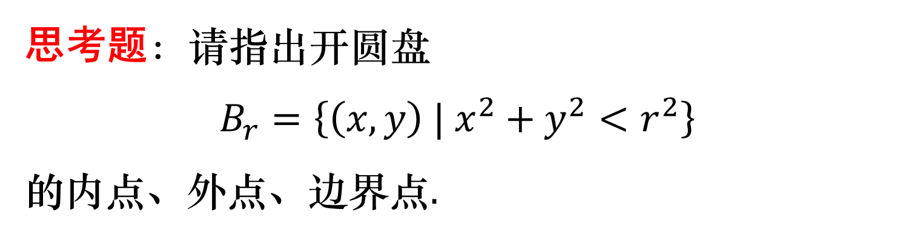
§1 平面点集与多元函数
思考题：请指出开圆盘
$$B_{r}=\left\{\left(x,y\right) | x^{2}+y^{2}<r^{2}\right\}$$
的内点、外点、边界点.

Slide 42
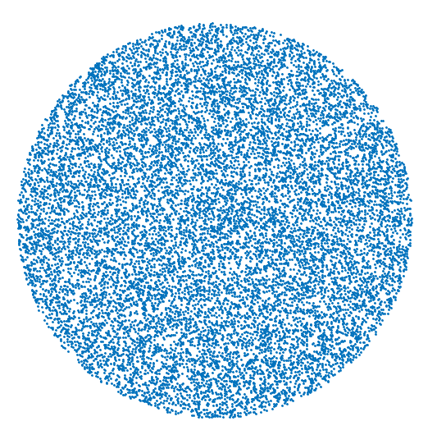

§1 平面点集与多元函数
思考题：请指出集合
$$E=\left\{\left(x,y\right) |\left(x,y\right)∈B_{r}, x,y均为有理数\right\}$$
的内点、外点、边界点.

